Slide 1

Кемеровская региональная общественная организация
«Ресурсный центр поддержки общественных инициатив»
Содержание
Миссия ………………………………………………………………………………………………………. | 3
Контакты ……………………………………………………………………………………………………. | 4
Директор ……………………………………………………………………………………………………. | 5
Команда …………………………………………………………………………………………………….. | 6
Почему нам доверяют …………………………………………………………………………………… | 7
Направление деятельности ……………………………………………………………………………. | 8
Услуги ……………………………………………………………………………………………………….. | 9-10
Финансовые итоги ………………………………………………………………………………………... | 11
Проект «Потенциал НКО на развитие Кузбасса …………………………………………………... | 12
Мероприятия в рамках проекта ………………………………………………………………………. | 13
Фотогалерея ……………………………………………………………………………………………….. | 14-15
Результаты проекта ………………………………………………………………………………………. | 16-17
Участник проектов ……………………………………………………………………………………….. | 18
Содействие НКО ………………………………………………………………………………………….. | 19-20
Конкурс проектов на консолидированный бюджет …………………………………………….. | 21-22
Цели и Номинации ………………………………………………………………………………………. | 23-24
Конкурс социальных проектов …………………………………………………………. | 25-26
Весенняя Неделя Добра ………………………………………………………………………………… | 27-28
Администрирование конкурсов ………………………………………………………………………. | 29
«Некоммерческий сектор Кузбасса: устойчивое развитие» ……………………………………. | 30-31
Депутатские слушания …………………………………………………………………………………... | 32-33
Годовой публичный отчет за 2018 год
2

Slide 2

Наша Миссия Контактная информация
Телефон:
8(3842)36-37-65
Сайт:
init-kc.ru
Создание благоприятных условий для развития сектора некоммерческих негосударственных организаций (НКО/НГО) Кузбасса в решении проблем различных сфер общественной жизни
Адрес:
г. Кемерово,
ул. Ноградская,3
оф. 18
www.facebook.com/kciniciativa/
E-mail: kcinic@bk.ru
ИНН: 4205321933
ОГРН: 1164200050178
3
4

Slide 3
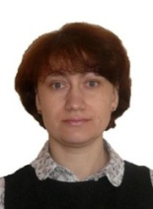
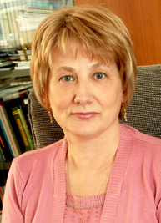
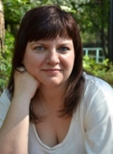
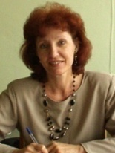
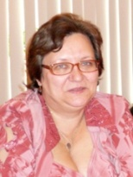
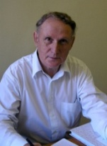

Руководитель организации Наша Команда
Вера Дзюба Заместитель председателя Совета
Марина Бортникова Заместитель председателя Совета
Нина Пономарева руководитель программы по взаимодействию с бизнесом
Ирина Понасенко
Главный бухгалтер
Ирина Николаевна Рондик Председатель Совета Кемеровской региональной общественной организации «Ресурсный центр поддержки общественных инициатив»
Эдуард Вольфсон Тренер-консультант
Алена Юрченко
Руководитель пресс-службы
5
6

Slide 4








Почему нам стоит доверять Направления нашей деятельности:
Взаимодействие с бизнесом.
взаимоотношения с коммерческими организациями, формирование положительного общественного мнения по вопросу развития благотворительности и меценатства, стимулирование коммерческих структур к решению наиболее острых проблем региона.
Одна из самых стабильных и перспективных организаций некоммерческого сектора Кузбасса, которая активно развивает свою программную деятельность;
Инициаторы и разработчики масштабных социальных технологий и коалиционных мероприятий;
Накопили огромный опыт, а также стабильные коммуникативные связи с представителями общественности, власти и бизнеса;
Председатель КРОО «Ресурсный центр поддержки
общественных инициатив» Ирина Николаевна Рондик, которая также является председателем Общественной палаты Кемеровской области.
Взаимодействие с властью.
Привлечение внимания представителей законодательной и исполнительной власти к общественным объединениям и создание условий для совместной деятельности некоммерческих организаций и органов власти.
Программа обучения
направлена на повышение квалификации руководителей и сотрудников НКО, на подготовку специалистов ОГО (тренеров-консультантов, экспертов, редакторов информационных изданий и др.), а также потенциальных партнеров НКО в коммерческих структурах, СМИ и государственных органах.
Добровольчество.
Программа направлена на развитие добровольческого движения в Кемеровской области, повышение престижа добровольцев и добровольческой активности населения.
Привлечение НКО в сферу социальных услуг
Взаимодействие со СМИ
Цель - освещение в средствах массовой информации социальных проблем Кемеровской области и информирование населения о деятельности общественных Объединений.
7
8

Slide 5

Услуги для НКО, власти, бизнеса
Консультационные услуги по широкому кругу вопросов деятельности СО НКО, включая управленческое консультирование, помощь в создании и развитии, содействие внедрению новых технологий;
Развитие инфраструктуры поддержки некоммерческого сектора, включая формирование партнерств, сетей, содействие в создании новых ресурсных центров, фондов местных сообществ, целевого капитала некоммерческих организаций, развитие технологий для привлечения СО НКО благотворительных пожертвований;
Организация (участие в организации) конкурсов по предоставлению поддержки СО НКО, предоставляемой как из средств региональных и местных бюджетов, так и внебюджетных источников, включая администрирование конкурсных процедур, мониторинг и оценку реализованных проектов, получивших поддержку,
Методическое сопровождение разработки и реализации программ поддержки СО НКО, включая проведение экспертиз, разработку стандартов и процедур;
Участие в разработке и экспертизе государственных и муниципальных программ, нормативных правовых актов по направлениям поддержки СО НКО и по направлениям, относящимся к сферам деятельности СО НКО;
Участие в работе профильных совещательных и консультативных органов государственной власти и местного самоуправления;
Проведение исследований, мониторинг и оценка реализации программ поддержки СО НКО;
Оператор по проведению оценки качества предоставления услуг в социальной сфере.
9
10

Slide 6

ФИНАНСОВЫЕ ИТОГИ 2018 ГОДА
Доходы – 3421455,00
Расходы - 3412986
Грантовые средства – 2396455, 00
Пожертвования от организаций – 500000,00
Услуги; конкурс на консолидированный бюджет – 525000,00
11

Slide 7

Проект «Потенциал НКО на Мероприятия в рамках проекта
развитие Кузбасса»
Направлен на активизацию совместной работы некоммерческих организаций, органов государственной власти и органов местного самоуправления в Кемеровской области.
Сроки реализации:
с 01.12.2017 по 30.11.2018 гг.
Цель проекта:
увеличить потенциал некоммерческих негосударственных организаций Кемеровской области в принятии решений, планировании социально-экономической политики и предоставлении общественно-полезных услуг.
Задачи проекта:
Поддержка деятельности социально ориентированных некоммерческих организаций Кемеровской области через повышение профессионализма сотрудников и обмен лучшими практиками.
Вовлечение социально ориентированных некоммерческих организаций в процесс общественного контроля через работу в общественных советах при органах государственной власти.
Содействие развитию некоммерческого сектора в муниципальных образованиях через усиление взаимодействия между представителями некоммерческих организаций и органов местного самоуправления.
Для достижения поставленных задач на базе Ресурсного центра поддержки общественных инициатив запланировано консультирование, проведение обучающих семинаров, информационных встреч по вопросам развития социально ориентированных некоммерческих организаций.
Дискуссия «Член общественного совета: работа или почетная должность»
Дискуссия «НКО – лидер общественного мнения».
Межрегиональная конференция «Актуализация форм общественного участия в социально-экономическом развитии региона»
Круглый стол «Общественные советы в деятельности органов местного самоуправления».
Круглый стол прошел в рамках реализации проекта «Потенциал НКО на развитие Кузбасса»
Проект поддержан
Фондом Президентских грантов
- семинар «Преодоление стереотипов муниципальных служащих о возможностях участия населения в местном самоуправлении»
- семинар «Новые технологии развития территорий за счет активности социально ориентированных некоммерческих организаций (СО НКО) и граждан».
- семинар-практикум «Разработка муниципальных целевых программ поддержки социально ориентированных некоммерческих организаций (СО НКО)»
Дни открытых дверей в:
КГОО«Интеграция» ;
НО «Пансионат для пожилых людей «Любящее сердце» ;
Кемеровская областная организация Общероссийской общественной организации инвалидов «Всероссийское Ордена Трудового Красного Знамени общество слепых» с презентацией проекта «Домоводство на кончиках пальцев»;
АНО «Центр жилищного просвещения Кемеровской области»
12
13

Slide 8
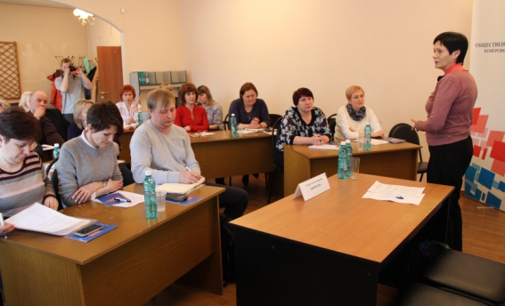
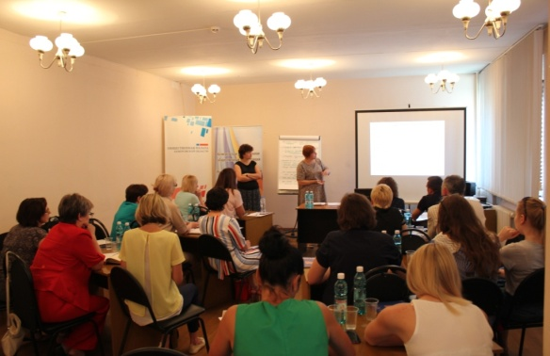
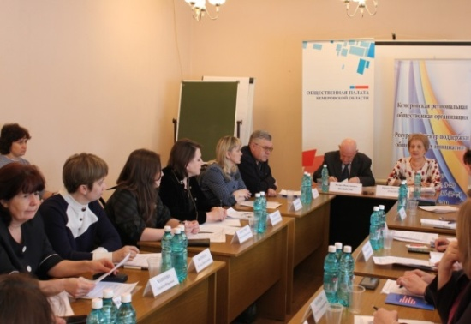
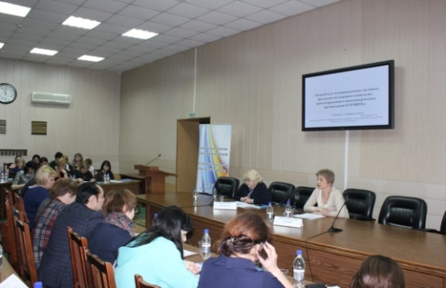
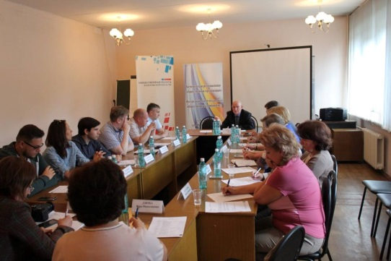
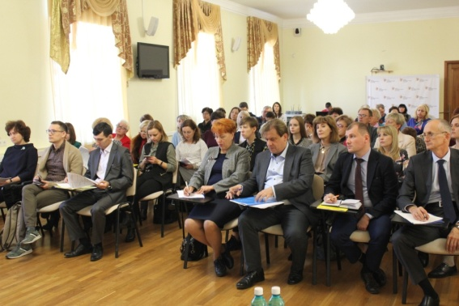
Мероприятия в рамках проекта
Семинар «Новые технологии развития территорий за счет активности социально ориентированных некоммерческих организаций (СО НКО) и граждан»
Семинар «Преодоление стереотипов муниципальных служащих о возможностях участия населения в местном самоуправлении»
Семинар «Разработка муниципальных целевых программ поддержки социально ориентированных некоммерческих организаций (СО НКО)»
Дискуссия «НКО – лидер общественного мнения»
Круглый стол «Общественные советы в деятельности органов местного самоуправления»
Межрегиональная конференция «Актуализация форм общественного участия в социально-экономическом развитии региона»
14
15

Slide 9

Количество событий Результаты проекта «Потенциал
в рамках проекта НКО на развитие Кузбасса»
Проведено 327 консультаций
для 213 организаций
Количество описанных успешных практик НКО | 15
Количество информационных мероприятий | 13
Количество обучающих мероприятий | 6
Количество подготовленных информационно-методических материалов | 3
Выстроено взаимодействие с органами государственной власти и местного самоуправления;
Налажено партнерство с муниципалитетами, ведется диалог, информационная рассылка, с их стороны запрос на совместное проведение мероприятий направленных на развитие некоммерческих организаций в муниципальных образованиях;
Проведено исследование о развитии гражданского общества в Кемеровской области.
16
17

Slide 10
Ресурсный Центр поддержки общественных инициатив
вошел в число участников следующих проектов:
«Конструктор для новой деятельности ресурсных центров поддержки социально ориентированных НКО в регионах России», реализуемого Центром ГРАНИ, с использованием гранта Президента Российской Федерации на развитие гражданского общества, предоставленного Фондом президентских грантов.
Основная задача проекта – сделать более результативной, устойчивой, прозрачной, подотчетной, этичной и профессиональной деятельность социально ориентированных НКО-участников мероприятий совершенствования социальной сферы и поставщиков социальных услуг.
Семинар проходил 11 и 12 февраля, его участниками стали представители 6 ресурсных центров из разных регионов страны.На семинаре в Москве ресурсные центры поддержки СОНКО получили комплект материалов для апробации в своих регионах.
«Межрегиональный добровольческий ресурсный центр», реализуемого Благотворительным фондом «Созвездие сердец (г.Новосибирск), с использованием гранта Президента Российской Федерации на развитие гражданского общества, предоставленного Фондом президентских грантов.
Цель проекта - Создание в целевых регионах Российской Федерации условий для развития системы молодежного социального добровольчества посредством организации Межрегионального добровольческого ресурсного центра
Межрегиональный общественный фонд«Сибирский центр поддержки общественных инициатив» (г.Новосибирск) с использованием гранта Президента Российской Федерации на развитие гражданского общества, предоставленного Фондом президентских грантов.
Цель проекта — повышение эффективности деятельности некоммерческих негосударственных организаций (НКО) в регионах Российской Федерации через укрепление и развитие существующей инфраструктуры поддержки НКО.
18

Slide 11
Ресурсный центр поддержки общественных инициатив помогает в реализации и поддержке социально-значимых проектов других некоммерческих организаций и активно привлекает внимание общественности к их проблемам
Кемеровская региональная общественная организация Всероссийского общества слепых и проект «Домоводство на кончиках пальцев».
АНО социально-культурной реабилитации детей «Больничная клоунада «Витамин-К»
КГОО помощи детям и взрослым с нарушениями развития аутистического спектра «Интеграция»
Кемеровское региональное отделение общероссийской общественной организации «Российский Красный Крест» и социально-значимый проект «Защита прав людей, имеющих наркотическую зависимость, на этапе их ресоциализации».
Благотворительный фонд «Счастье детям» и проект «Мир добра»
АНО Пансионат «Уютный» для пожилых людей и инвалидов
АНО «Центр жилищного просвещения Кемеровской области»
Кузбасский благотворительный фонд «Детское сердце»
АНО социальных новаций в сфере работы с гражданами с ограниченными возможностями «Доброплюс»
АНО пансионат для пожилых людей «Ника»
Благотворительная организация «Под крылом надежды»
КРОО поддержки детей с детским церебральным параличом и нарушением опорно-двигательного аппарата «Шаг навстречу»
Российское объединение людей с болезнью ихтиоз «Поддержка людей с ихтиозом».
19
20

Slide 12
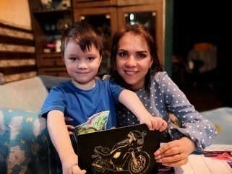
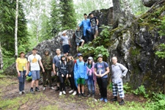
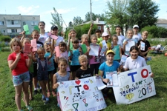
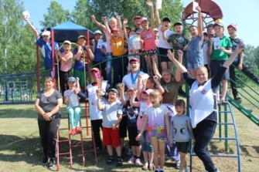
Ресурсный центр поддержки общественных инициатив работает на сплочение, укрепление гражданского общества.
Именно поэтому был организован традиционный областной конкурс социальных проектов на консолидированный бюджет.
В основе конкурса лежит консолидированный бюджет.
А слово консолидация восходит к латинскому «consolidare», что означает «укреплять».
Для НКО – это возможность получить финансовую поддержку для реализации своих идей.
Основная цель конкурса – это привлечение благотворительных средств местного сообщества для решения социальных проблем сограждан. Местными донорами становятся и власть, и бизнес, и некоммерческие организации. Другая задача конкурса – показать возможности общественных объединений, некоммерческих организаций решать социально значимые проблемы различных слоев населения.
Достижением таких конкурсов стала активизация населения, деятельность которого направлена на работу с неблагополучными семьями, на патриотическое воспитание молодежи, профилактику асоциальных явлений, на решение экологических вопросов, на организацию досуга детей и подростков, оказание помощи пожилому населению.
21
успешно реализуется с 1999 года
22

Slide 13
Областной конкурс социальных проектов на консолидированный бюджет
Конкурс проводился в 2 номинациях:
Грантовый пул 2018 года составил 1390 тысяч рублей.
Всего в оргкомитет конкурса поступило 95 заявок от некоммерческих, государственных и муниципальных организаций из 21 территории Кемеровской области.
Максимальный размер финансирования одного проекта – 70 тысяч рублей.
Наибольшее количество проектов было подано от некоммерческих организаций – 26 заявок.
«Энергия молодых»
В данную номинацию входят социальные проекты, направленные на детей, подростков и молодежь: патриотическое и духовно-нравственное воспитание, организация занятости, развитие экологической культуры и вовлечение молодых людей в деятельность по сохранению природы и сбережению ее богатств, добровольческая и иная деятельность.
«Мы выбираем жизнь»
Социально значимые проекты, направленные на профилактику наркомании и на противодействие злоупотреблению наркотическими средствами в Кемеровской области в рамках реализации подпрограммы «Комплексные меры противодействия злоупотреблению наркотиками и их незаконному обороту» государственной программы Кемеровской области «Обеспечение безопасности населения Кузбасса» на 2014- 2020 годы».
Также поступили заявки от реабилитационных центров, центров социальной помощи семье и детям, детских домов, учреждений дополнительного образования, образовательных учреждений, учреждений культуры и от молодежных центров.
23
24

Slide 14


Конкурс социальных проектов, направленных на улучшение качества жизни пожилых людей, социальную реабилитацию лиц, находящихся в трудной жизненной ситуации, организованного Департаментом социальной защиты населения Кемеровской области
Администрировала конкурс Кемеровская региональная общественная организация «Ресурсный центр поддержки общественных инициатив»
Участниками конкурса стали некоммерческие организации, не являющиеся государственными учреждениями.
Конкурс проводился по следующим направлениям:
- улучшение качества жизни пожилых людей путём проведения мероприятий по поддержке жизненной активности и здорового образа жизни, предоставления новых видов социальных услуг, внедрения стационарозамещающих технологий;
- создание условий для успешной социальной реабилитации лиц, находящихся в трудной жизненной ситуации путём предоставления новых видов социальных услуг, организации комплексного социального сопровождения, содействия физическому, интеллектуальному, психическому, духовному и нравственному развитию, формированию активной жизненной позиции в ликвидации трудной жизненной ситуации, восстановлении социального статуса лица.
Представленные на конкурс проекты направлены на организацию работы групп кратковременного пребывания для одиноко проживающих пожилых людей; улучшение санитарно-бытовых условий для проживающих в Центре социальной помощи «Гавань надежды»; создание условий для полноценного общения граждан пожилого возраста и ветеранов с инвалидностью по зрению; дополнительное обучение по уходу за маломобильными подопечными, перенесшими инсульт; организацию комплексного социального сопровождения и проведение курса долгосрочной реабилитации наркозависимых; создание социального комбината (производство-инкубатор) для трудоустройства асоциальных слоев населения.
По решению Экспертного совета победителями признаны проекты «Свет не гаснет» (Кемеровская областная организация Общероссийской общественной организации инвалидов «Всероссийское Ордена Трудового Красного Знамени общество слепых») и Мобильный центр помощи лежачим больным после инсульта и пожилым на дому «Второе дыхание» (АНО «Православная патронажная служба»).
25
26

Slide 15

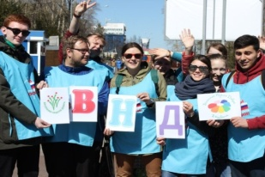
Кузбасский Центр «Инициатива» и Союз Молодежи
Кузбасса являются членами Российского
Национального Координационного Комитета по
подготовке и проведению Весенней Недели Добра
и осуществляют общую координацию в регионе.
Приоритетные направления Весенней Недели Добра
Цель:
популяризация идей, ценностей и практики добровольчества, реализуемая через различные мероприятия и акции, которые прошли во всех муниципальных образованиях Кемеровской области.
Традиционные мероприятия по оказанию адресной помощи больным детям, детям-сиротам, детским домам; пожилым, одиноким людям, семьям погибших шахтеров , сдача донорской крови; проведение благотворительных концертов; сбор вещей, книг, игрушек, денежных средств, многое другое.
Укрепление межпоколенческих связей, в том числе, организуемые совместно добровольцами серебряного возраста и молодыми добровольцами
ДОБРОВОЛЬЧЕСТВО
проведение семинаров, конференций, форумов, круглых столов, направленных на продвижение и популяризацию ценностей, практики, форм и видов добровольчества, значимости роли добровольчества в обществе и многое другое, что способствует развитию и наращиванию потенциала добровольчества в России
Мероприятия,
посвящённые заботе о ветеранах Великой Отечественной войны
Патриотическое гражданское воспитание детей и молодежи
27
28

Slide 16
Администрирование конкурсов
за 2018 год
Ресурсный центр поддержки общественных инициатив постоянно осуществляет информационное сопровождение для НКО, а также постоянную информационную рассылку о различных фондах, конкурсах, образовательных вебинарах, конференциях для НКО, чтобы те могли в них принять участие и получить новый опыт и знания
Всероссийский конкурс социальных проектов в поддержку пожилых людей «Активное поколение».
Конкурс публичных годовых отчетов некоммерческих организаций «Точка отсчета».
Всероссийский конкурс им. Л.С. Выготского.
Цель конкурса
Поддержка, распространение и развитие практик организации заботы для старшего поколения в местных сообществах, преимущественно в малых городах и селах.
ЦЕЛЬ проекта — повышение доверия к некоммерческому сектору за счет развития и продвижения культуры прозрачности и отчетности НКО, а также использования инструментов отчетности для построения коммуникаций с заинтересованными сторонами.
Публичный годовой отчёт — особый вид отчетности, представляющий собой структурированный рассказ о деятельности некоммерческой организации за прошедший год, раскрывает смысловое наполнение работы организации, содержание ключевых мероприятий и их результаты.
Цель конкурса — поиск, поддержка и популяризация ярких, творческих российских специалистов дошкольного образования, способных разрабатывать, применять и распространять современные педагогические практики.
В конкурсе принимают участие педагоги дошкольного образования, студенты выпускных курсов высших и средних профессиональных учебных заведений, студенты магистратуры и аспиранты.
29

Slide 17

Проект «Некоммерческий сектор Кузбасса: устойчивое развитие».
В рамках проекта запланировано проведение форсайт-сессий «Образ будущего некоммерческого сектора Кузбасса: Стратегия на 10 лет» и итогового форума, на которых будет вестись обсуждение перспектив для НКО в регионе и их роли в социально-экономическом развитии Кузбасса.
Проведение конкурса социальных проектов на консолидированный бюджет является одним из важных мероприятий проекта направленного на вовлечение бизнеса, органов власти в процедуру совместной оценки проектов СО НКО, а некоммерческие организации повысят свой профессионализм не только в реализации проектов, но и в управлении проектом. Итогом данного конкурса станет мероприятие по подведению итогов конкурса с обсуждение результатов и их публичной презентации. В регионе в течение длительного времени не проводилось широкого обсуждения развития некоммерческого сектора.
В 2018 году Ресурсный центр поддержки общественных инициатив начал реализацию нового проекта «Некоммерческий сектор Кузбасса: устойчивое развитие».
Проект направлен на вовлечение некоммерческих организаций в процесс социально- экономического развития региона. Мероприятия проекта позволят повысить профессионализм организаций, активизируют совместную работу с органами государственной власти и местного самоуправления.
Роль ресурсного центра поддержки общественных инициатив, как инфраструктурной организации состоит в том, чтобы эти процессы сделать оптимально эффективными и результативными.
30
31

Slide 18
18 декабря 2018 года прошли депутатские слушания по вопросу:
«О взаимодействии органов государственной власти Кемеровской области и социально ориентированных некоммерческих организаций», в результате которого участники депутатских слушаний пришли к следующим решениям:
Совету народных депутатов Кемеровской области:
Осуществлять депутатский контроль и мониторинг реализации Закона Кемеровской области от 05.04.2011 № 30-ОЗ «О взаимодействии органов государственной власти Кемеровской области с некоммерческими организациями» в части разработки нормативных правовых актов, устанавливающих порядок поддержки социально ориентированных некоммерческих организаций.
Уделять особое внимание проектам федеральных законов, регулирующим вопросы взаимоотношений органов государственной власти и социально ориентированных некоммерческих организаций.
Коллегии Администрации Кемеровской области:
В рамках деятельности координационного совета по модернизации социальной сферы при Губернаторе Кемеровской области рассмотреть вопросы:
- исполнение Комплексного плана мероприятий Кемеровской области по обеспечению поэтапного доступа социально ориентированных некоммерческих организаций, осуществляющих деятельность в социальной сфере, к бюджетным средствам, выделяемым на предоставление социальных услуг населению, использованию различных форм поддержки деятельности социально ориентированных некоммерческих организаций на 2017–2020 годы;
- оценка вклада социально ориентированных некоммерческих организаций в решение социальных проблем и развитие гражданского общества в Кемеровской области.
Проводить мониторинг исполнения пункта 3 распоряжения Правительства Российской Федерации от 19 июня 2017 года № 1284-р по значениям показателей рейтинга субъектов Российской Федерации по итогам реализации механизмов поддержки социально ориентированных некоммерческих организаций и социального предпринимательства, обеспечения доступа негосударственных организаций к предоставлению услуг в социальной сфере и внедрения конкурентных способов оказания государственных (муниципальных) услуг в социальной сфере.
Рассмотреть вопрос об оказании имущественной поддержки, установлении льгот для социально ориентированных некоммерческих организаций при аренде государственного и муниципального имущества.
Органам местного самоуправления:
Рассматривать на сессиях, заседаниях профильных комитетов (комиссий) и депутатских слушаниях актуальные вопросы поддержки социально ориентированных некоммерческих организаций.
Обеспечить реализацию комплексного плана мероприятий по обеспечению поэтапного доступа социально ориентированных некоммерческих организаций, осуществляющих деятельность в социальной сфере, к бюджетным средствам, выделяемым на предоставление социальных услуг населению, использованию различных форм поддержки деятельности социально ориентированных некоммерческих организаций на 2017–2020 годы) в муниципальных образованиях.
В целях обобщения и эффективного применения опыта взаимодействия с социально ориентированными некоммерческими организациями создать координационные советы при главах муниципальных образований.
При содействии Ассоциации «Совет муниципальных образований Кемеровской области» разработать муниципальные программы по поддержке социально ориентированных некоммерческих организаций и социального предпринимательства
Рассмотреть возможность использования опыта Междуреченского городского округа по проведению конкурсов муниципальных грантов для социально ориентированных некоммерческих организаций.
Общественной палате Кемеровской области:
Проводить анализ возможных механизмов взаимодействия органов государственной власти Кемеровской области и социально ориентированных некоммерческих организаций.
Продолжить работу по изучению и тиражированию лучших муниципальных практик организации взаимодействия органов местного самоуправления и социально ориентированных некоммерческих организаций.
Проводить анализ информационной составляющей работы общественных советов при органах исполнительной власти Кемеровской области и обучение представителей некоммерческих организаций - членов данных советов.
32
33

